Slide 1
Python复习

Slide 2

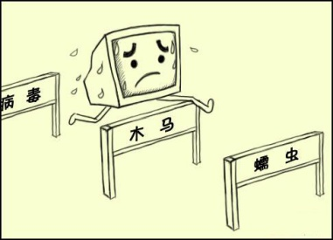

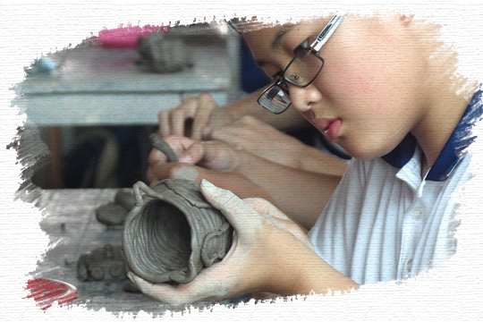
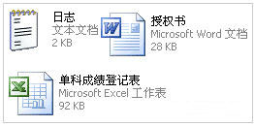
什么是计算机程序？
计算机程序是由人根据一定的需要事先编写的一系列控制计算机工作的命令。
程序、软件
数据、文档

Slide 3
____________指用于人与计算机之间通讯的语言。总的来说可以分成
__________（特点：由二进制编码表示，计算机唯一能直接识别的语言）；
__________（特点：面向机器的程序设计语言，用缩写单词来代替指令）；
__________（特点：通俗易懂，如Python 、VB、C语言、Java等）。

Slide 4
函数：float( ) 转成小数（浮点型），input( ) 输入，print( ) 输出（打印）
r =float(input('请输入半径：'))
s =3.14*(r * r)
print('圆的面积为：',s )

Slide 5
print (1000) ___________
print (3.14) ___________
print ("2>1")___________
print (2>1) ___________

Slide 6
运算符及含义
  判断偶数的条件
  a%2== 0
算术运算符
含义
例子
例子的运算结果
+
加
1+2
3
-
减
-1-2
-3
*
乘
2*4
8
/
除
9/2
4.5
%
求余
9 % 2
1
//
整除
9//2
4
**
乘方
3**4
81

Slide 7
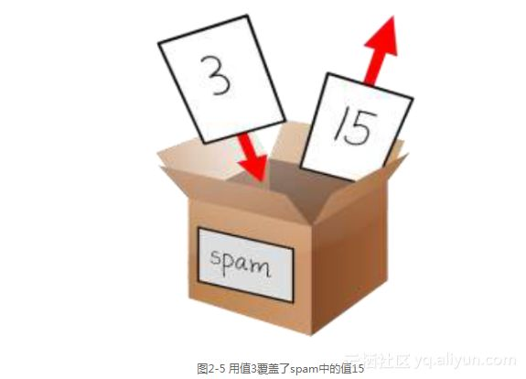
变量名规定
组成可以是字母、汉字、数字、下划线，
不能含有小数点、空格等到字符。
不用全是数字，开头不能是数字。
不能用Python的内置关键字。
例如：print、input、 float 、None等。
区分变量名的大小写。
变量名
区分以下哪些是正确的变量名：
A3、半径、 float、 S_name、6F、P-A、圆2、*T 、啊猫、2huo、二货
√
√
×
√
×
×
√
×
√
×
√
Notes:
A . pj7 B . end C . x-6? D . 4abc

Slide 8
a = float(input(“请输入长：”))
b = float(① (“请输入宽：”))
面积 = ②
print(“长方形的面积为：”,面积)
周长c = 2*（a+b）
print(“周长为：”, ③ )

Slide 9
顺序结构
a = 2 ; b=3
print (a , b)
a = a + b
b = a + b
print (a , b)
a = 2 ; b=3
print (a , b)
b = a + b
a = a + b
print (a , b)
2 3
2 3
a=5
b=5
b=8
a=7
5 8
7 5

Slide 10
a=int(input('请输入第一个数：'))
b=int(input('请输入第二个数：'))
②
③
print('两数交换后：'，a , '和'， b)

Slide 11
if 语句（判断语句）
冒号，冒号后面的代码需要缩进
if <条件> ：
<语句块1>
else ：
<语句块2>
放在一起缩进的代码是一个代码块，从上到下执行。

Slide 12
s=float(input("请输入成绩："))
if ① :
print("成绩合格了")
② :
print("成绩不合格！")

Slide 13
x=float(input("请输入成绩："))
if x>=85 :
print("优秀")
elif ① :
print("良好")
② x>=60:
print("合格")
③ :
print("不合格")

Slide 14
for i in range(a , b , c ):
开始值
终值
公差（间隔）
创建一个从整数a开始，公差是整数c，最后一个数字不超过(小于)整数b的数的序列。
a是0 ， 可以省略。c是1 ， 可以省略。

Slide 15
#输出1到100之间所有3的倍数。
for ① in range(② ,100,③ ):
print(x)

Slide 16
1+2+3+4……+10
  s = 0
  for i in range ( 1 ,11 ,1):
s = s + i
i=1
i是不是小于11
s = s + i
(s=0+1 =1)
i 加一个步长（1）
i=2
i是不是小于11
s = s + i
(s=1+2 =3)
i 加一个步长（1）
i=3
i是不是小于11
s = s + i
(s=3+3 =6)
i 加一个步长（1）
i=4
i是不是小于11
s = s + i
(s=6+4 =10)
i 加一个步长（1）
……
i=10
i是不是小于11
s = s + i
(s=45+10 =55)
i 加一个步长（1）
i=11
i是不是小于11
退出循环

